Slide 1
МОДЕЛИ ДАННЫХ И СУБД
Кафедра информационных систем управления
Ст. преподаватель Малашенко Е.С.

Slide 2
Модели данных
..
Понятие модели.
Классификация моделей: Иерархическая, сетевая, реляционная модели данных. Объектно-ориентированная, многомерная, постреляционная модели данных.
Основные понятия и определения реляционной модели.
Элементы реляционной модели данных и формы их представления.
Математические основы реляционной модели данных.
Реляционная алгебра и реляционное исчисление.

Slide 3
Математические основы реляционной модели данных
Реляционная модель данных основывается на математических принципах, которые вытекают из теории множеств и логики предикатов. Эти принципы впервые были применены в области моделирования данных в конце 1960-х гг. доктором Коддом, а впервые опубликованы - в 1970 г. ,
Тогда же появились первые прототипы реляционных систем управления базами данных (СУБД), но долгое время считалось невозможным добиться эффективной реализации таких систем. Постепенное накопление методов и алгоритмов организации реляционных баз данных и управления ими привели к тому, что уже в середине 80-х годов реляционные системы практически вытеснили с мирового рынка ранние СУБД.

Slide 4
Математические основы реляционной модели данных
Е.Ф. Кодд определил 13 правил реляционной модели, но, счёт начал с 0.
Реляционная СУБД должна быть способна полностью управлять базой данных через ее реляционные возможности.
Информационное правило - вся информация в реляционной БД (включая имена таблиц и столбцов) должна определяться строго как значения в таблицах.
Гарантированный доступ - любое значение в реляционной БД должно быть гарантированно доступно для использования через комбинацию имени таблицы, значения первичного ключа и имени столбца
Поддержка пустых значений (null value) - СУБД должна уметь работать с пустыми значениями (неизвестными или неиспользованными значениями), в отличие от значений по умолчанию и независимо для любых доменов.
Онлайновый реляционный каталог - описание БД и ее содержания должны быть представлены на логическом уровне как таблицы, к которым можно применять запросы, используя язык базы данных.
Исчерпывающий язык управления данными - по крайней мере, один из поддерживаемых языков должен иметь четко определенный синтаксис и быть всеобъемлющим. Он должен поддерживать описание структуры данных и манипулирование ими, правила целостности, авторизацию и транзакции.
Правило обновления представлений (views) - все представления, теоретически обновляемые, могут быть обновлены через систему.
Вставка, обновление и удаление - СУБД поддерживает не только запрос на отбор данных, но и вставку, обновление и удаление
Физическая независимость данных - на программы-приложения и специальные программы логически не влияют изменения физических методов доступа к данным и структур хранилищ данных.
Логическая независимость данных - изменения структур таблиц, в пределах разумного, на программы-приложения и специальные программы логически не влияют.
Независимость целостности - язык БД должен быть способен определять правила целостности. Они должны сохраняться в онлайновом справочнике, и не должно существовать способа их обойти.
Независимость распределения - на программы-приложения и специальные программы логически не влияет, первый раз используются данные или повторно.
Неподрывность - невозможность обойти правила целостности, определенные через язык базы данных, использованием языков низкого уровня.

Slide 5
Математические основы реляционной модели данных
Кодд предложил применение реляционной алгебры в СУРБД, для разбиения данных в связанные наборы. Он организовал свою систему БД вокруг теории, основанной на наборах данных.

Slide 6
Математические основы реляционной модели данных
Формулируя принципы реляционной модели, доктор Кодд выбрал термин "отношение" (relation), т.к. он считал, что этот термин однозначен (в то время как, например, термин "таблица" имеет множество различных видов - таблица в тексте, электронная таблица и т.д.).
Весьма распространено следующее заблуждение: реляционная модель названа так потому, что она определяет связи между таблицами. На самом деле, название этой модели происходит от отношений (таблиц базы данных), лежащих в ее основе.

Slide 7
Операции реляционной алгебры
Терминология.
В основе РМД лежит понятие отношения, представляющего собой подмножество декартова произведения доменов.
Элементы отношения называют кортежами,
элементы кортежа – атрибутами (полями).
Длина кортежа (количество атрибутов) определяет арность отношения,
количество кортежей – мощность отношения.
Обращение к таблице происходит по имени.
Каждый атрибут также имеет имя, принадлежит к определённому типу данных и характеризуется размером памяти, выделяемой под его хранение.
Перечень атрибутов отношения с их типами и размерами называется схемой отношения.
Отношения, построенные по одинаковой схеме, называют односхемными; по разным схемам – разносхемными.
На атрибут (группу атрибутов) могут накладываться ограничения целостности, т.е. правила, которым должно соответствовать значение атрибута (или соотношение значений атрибутов).

Slide 8
Операции реляционной алгебры
В стандартах SQL используются другие термины: отношение принято называть таблицей, кортеж – строкой, а атрибут – столбцом таблицы.
Каждая таблица хранит данные об одном типе объекта (сущности) предметной области,
причём одна строка таблицы содержит данные об одном экземпляре объекта данного типа.
Например, таблица СТУДЕНТЫ может хранить данные обо всех студентах института,
а отдельная строка этой таблицы – данные о конкретном студенте.

Slide 9
Операции реляционной алгебры
Данные в отношениях обрабатываются с помощью операций реляционной алгебры.
Операции реляционной алгебры (РА) применимы к реляционным отношениям (таблицам).
Результатом выполнения операции реляционной алгебры также является отношение, построенное на основе одного или более исходных отношений.
Замкнутость в реляционной алгебре. Результат каждой операции над отношением (или реляционной операции) также является отношением. Это реляционное свойство называется свойством замкнутости.
Поскольку результат любой операции имеет тот же тип, что и исходные объекты (отношения), то результат одной операции может использоваться в качестве исходных данных для другой.

Slide 10
Операции реляционной алгебры
Будем говорить, что два отношения совместимы по типу, если у них идентичные заголовки, а точнее:
если каждое из них имеет одно и то же множество имен атрибутов (они должны иметь одну и ту же степень);
если соответствующие атрибуты (т.е. атрибуты с теми же самыми именами в двух отношениях) определены на одном и том же домене;
операции объединения, пересечения и вычитания требуют от операндов совместимости по типу.

Slide 11
Операции реляционной алгебры Традиционные операции над множествами:
1) Объединением двух совместимых по типу отношений А и В (A UNION B) называется отношение с тем же заголовком, как и в отношениях А и В, и с телом, состоящим из множества всех кортежей, принадлежащих А или В или обоим отношениям.
2) Пересечением двух совместимых по типу отношений А и В (A INTERSECT B) называется отношение с тем же заголовком, как и в отношениях А и В, и с телом, состоящим из множества всех кортежей, принадлежащих одновременно обоим отношениям A и B.
3) Вычитанием двух совместимых по типу отношений А и В (A MINUS B) называется отношение с тем же заголовком, как и в отношениях А и В, и с телом, состоящим из множества всех кортежей, принадлежащих отношению A и не принадлежащих отношению B.

Slide 12
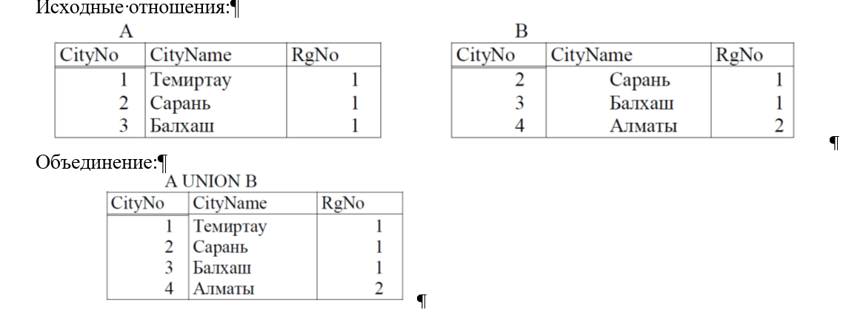
операции над множествами (примеРЫ) 1.

Slide 13
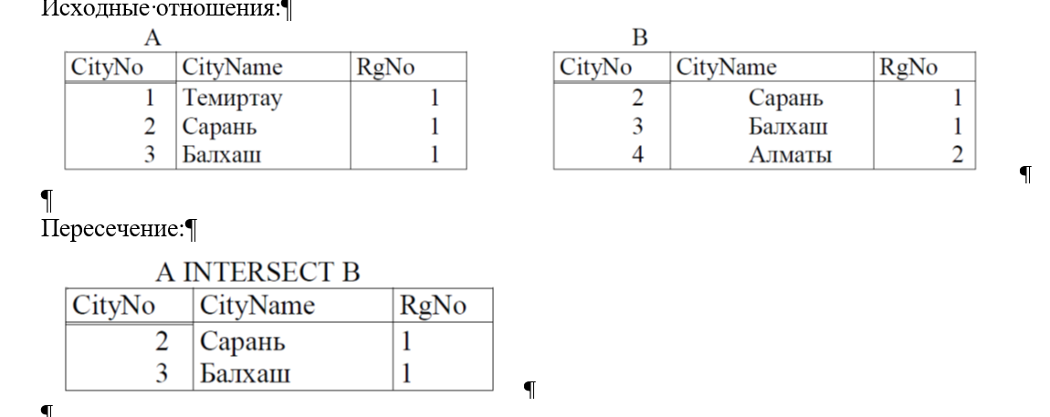
Традиционные операции над множествами (Примеры): 2.

Slide 14
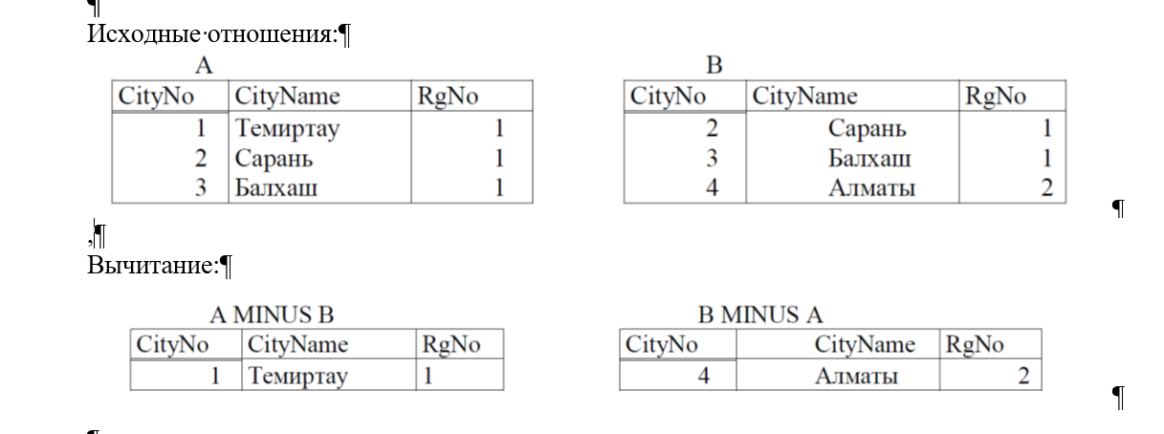
операции над множествами (примеРЫ) 3.

Slide 15
операции над множествами (примеРЫ
4.
Произведение. В математике декартово произведение (или для краткости произведение) двух множеств является множеством всех таких упорядоченных пар элементов, что первый элемент в каждой паре берется из первого множества, а второй элемент в каждой паре берется из второго множества.
Декартово произведение двух отношений А и В (A TIMES B), где А и В не имеют общих имен атрибутов, определяется как отношение с заголовком, который, представляет собой сцепление двух заголовков исходных отношений А и В и телом, состоящим из множества всех кортежей t таких, что t представляет собой сцепление кортежа a, принадлежащего отношению А, и кортежа b, принадлежащего отношению В.
Кардинальное число результата равняется произведению кардинальных чисел исходных отношений А и В, а степень равняется сумме их степеней.
Пример операции декартова произведения

Slide 16
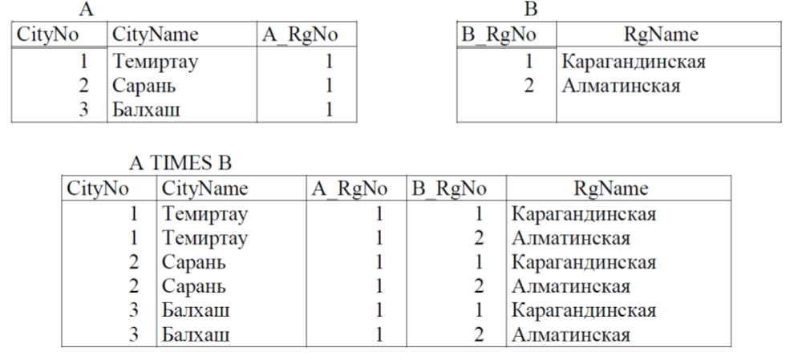
операции над множествами
4. Произведение

Slide 17
операции над множествами
Явное использование операции декартова произведения требуется только для очень сложных запросов. Эта операция включена в реляционную алгебру главным образом по концептуальным соображениям.

Slide 18
операции над множествами
Операции объединения, пересечения и декартова произведения (но не вычитания) обладают свойствами ассоциативности и коммутативности.
Пусть А, В и С – произвольные реляционные выражения (дающие совместимые по типу отношения ). Тогда операция объединения (A UNION В) UNION С эквивалентна операции А UNION (В UNION С) (свойство ассоциативности),
а операция объединения А UNION B эквивалентна операции В UNION A (свойство коммутативности). Аналогично свойства ассоциативности и коммутативности определяются для остальных операций.
Свойство ассоциативности позволяет записывать последовательные операторы объединения (пересечения и декартова произведения ) без использования круглых скобок; таким образом, выражение из предыдущего примера можно однозначно упростить:
A UNION В UNION С.

Slide 19
операции над множествами
Специальные реляционные операции.
5. Выборка.
Выборка – это сокращенное название Q-выборки, где Q обозначает любой скалярный оператор сравнения (=, >, ≤, <).
Q-выборкой из отношения A по атрибутам Х и Y (в этом порядке):
A WHERE X Q Y
называется отношение, имеющее тот же заголовок, что и отношение А, и тело, содержащее множество всех кортежей отношения А, для которых проверка условия X Q Y дает значение истина. Атрибуты X и Y должны быть определены на одном и том же домене, а оператор должен иметь смысл для этого домена.

Slide 20
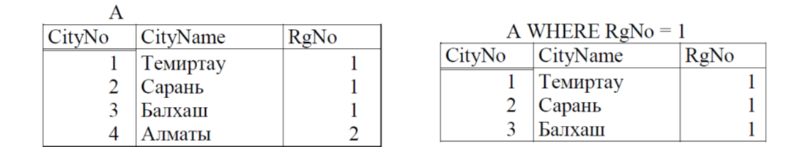
операции над множествами
5. Пример (Выборка)

Slide 21
операции над множествами
6. Проекция.
Проекцией отношения А по атрибутам X, Y,..., Z, где каждый из атрибутов принадлежит отношению А:
A [ X, Y, …, Z ],
называется отношение с заголовком {X, Y,..., Z} и телом, содержащим множество всех кортежей {Х:х, Y:y,..., Z:z}, таких, для которых в отношении А значение атрибута Х равно х, атрибута Y равно y, ..., атрибута Z равно z.
Таким образом, с помощью оператора проекции получено «вертикальное» подмножество данного отношения, т.е. подмножество, получаемое исключением всех атрибутов, не указанных в списке атрибутов, и последующим исключением дублирующих кортежей.
Никакой атрибут не может быть указан в списке атрибутов более одного раза. Действие такой операции эквивалентно указанию списка всех атрибутов исходного отношения, т.е. такая операция представляет собой тождественную проекцию. Другими словами, имя отношения является допустимым реляционным выражением.

Slide 22
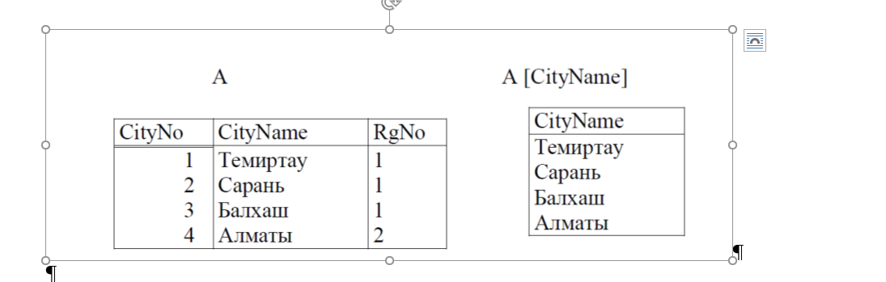
операции над множествами
6. Проекция.

Slide 23
операции над множествами
7) Естественное соединение.
Пусть отношения А и В имеют заголовки {Xl, X2, ..., Xm, Y1, Y2, ..., Yn} и {Yl, Y2, ..., Yn, Zl, Z2, ..., Zp} соответственно; т.е. атрибуты Yl, Y2, ..., Yn (и только они) - общие для двух отношений; Х1, Х2, ... ,Хm – остальные атрибуты отношения A; Zl, Z2, ..., Zp - остальные атрибуты отношения В. Предположим также, что соответствующие атрибуты (т.е. атрибуты с одинаковыми именами) определены на одном и том же домене.
Рассматривать выражения {X1, Х2, ..., Хm}, {Y1, Y2, ..., Yn} и {Zl, Z2, ..., Zp} как три составных атрибута X, Y и Z соответственно.
Тогда естественным соединением отношений А и В (A JOIN B) называется отношение с заголовком {X, Y, Z} и телом, содержащим множество всех кортежей {Х:х, Y:y, Z:z}, таких, для которых в отношении А значение атрибута X равно х, а атрибута Y равно у, и в отношении В значение атрибута Y равно у, а атрибута Z равно z.

Slide 24
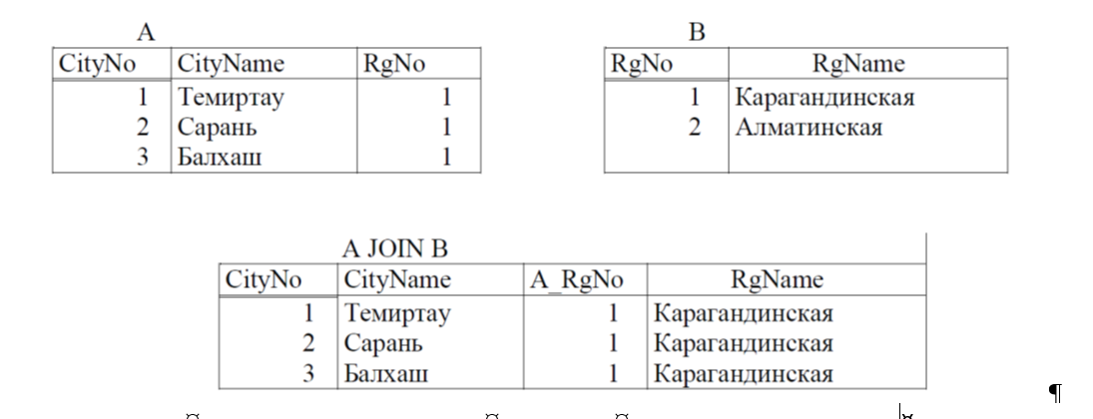
операции над множествами
Пример операции естественного соединения

Slide 25
операции над множествами
Соединение обладает свойствами ассоциативности и коммутативности.
Отсюда следует, что выражения: (A JOIN В) JOIN С и A JOIN (В JOIN С) могут быть однозначно упрощены к следующему: A JOIN В JOIN С.
Кроме того, выражения A JOIN В и В JOIN A эквивалентны.
Q-соединение.
Операция Q-соединения предназначается для тех случаев когда нам нужно соединить вместе два отношения на основе некоторых условий, отличных от эквивалентности.
Пусть отношения А и В не имеют общих имен атрибутов (как и в рассмотренной выше операции декартова произведения) и Q определяется так же, как и в операции выборки.
Тогда Q-соединением отношения А по атрибуту Х с отношением В по атрибуту Y называется результат вычисления выражения:
(A TIMES В) WHERE X Q Y.
Q-соединение, таким образом, это отношение с тем же заголовком, что и при декартовом произведении отношений A и B, и с телом, содержащим множество кортежей, принадлежащих этому декартову произведению и вычисление условия XQY дает значение истина для этого кортежа. Атрибуты Х и У должны быть определены на одном и том же домене, а операция должна иметь смысл для этого домена.

Slide 26
операции над множествами
8) Деление.
Пусть отношения А и В имеют заголовки {X1, X2,..., Xm, Y1, Y2, ..., Yn} и {Y1, Y2, ..., Yn} соответственно, т.е. атрибуты Y1, Y2,..., Yn — общие для двух отношений, и отношение A имеет дополнительные атрибуты X1, Х2, ... ,Хm, а отношение В не имеет дополнительных атрибутов.
(Отношения А и В представляют соответственно делимое и делитель.). Предположим также, что соответствующие атрибуты (т.е. атрибуты с одинаковыми именами) определены на одном и том же домене. Пусть теперь выражения {X1, Х2, ..., Хm} и {Y1, Y2, ..., Yn} обозначают два составных атрибута Х и Y соответственно.
Тогда делением отношений А на В (A DIVIDEBY B) называется отношение с заголовком {X} и телом, содержащим множество всех кортежей {X:x}, таких, что существует кортеж {Х:х, Y:y}, который принадлежит отношению A для всех кортежей {Y:y}, принадлежащих отношению В.
Нестрого это можно сформулировать так: результат содержит такие X значения из отношения А, для которых соответствующие Y-значения (из А) включают все Y-значения из отношения В.

Slide 27
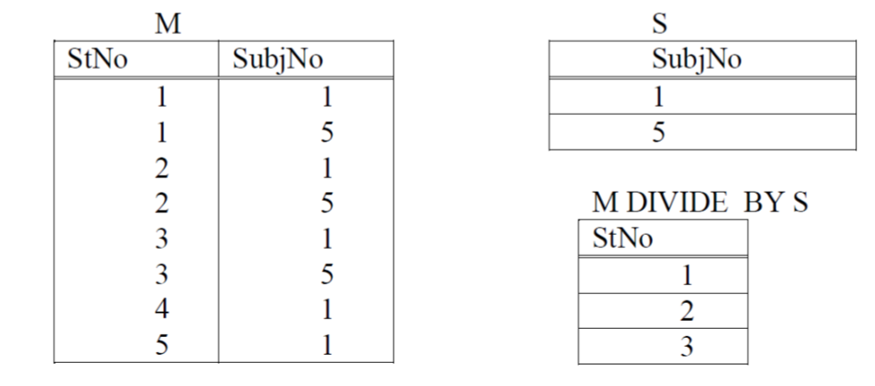
операции над множествами
8) Деление.
Отношение M является проекцией отношения Marks, а отношение S – проекцией отношения Subjects. Результат операции деления M DIVIDE BY S фактически содержит номера студентов, которые сдавали дисциплины с номерами 1 и 5.

Slide 28
операции над множествами
Дополнительные примеры (повтор)
Существует пять основных операций РА и три вспомогательных, которые могут быть выражены через основные.

Slide 29
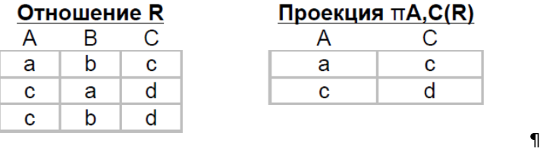
операции над множествами
Дополнительные примеры (повтор)
1. Проекция (project).
Это унарная операция (выполняемая над одним отношением), служащая для выбора подмножества атрибутов (столбцов) из отношения R. Она уменьшает арность результирующего отношения (количество столбцов) и может уменьшить мощность результирующего отношения (количество строк) за счёт исключения одинаковых кортежей.
Пример. Для отношение R(A,B,C), проекция πA,C(R) (по атрибутам A и C) будет ,

Slide 30
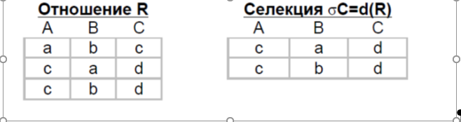
операции над множествами
Дополнительные примеры (повтор)
2. Селекция (select).
Это унарная операция, результатом которой является подмножество кортежей исходного отношения, соответствующих условиям, которые накладываются на значения одного или нескольких атрибутов. Арность результирующего отношения (количество столбцов) в итоге селекции не меняется.
Пример. Для отношения R(A,B,C), селекция σC=d(R) (при условии "значение атрибута C равно величине d") будет такой как на рис.:

Slide 31
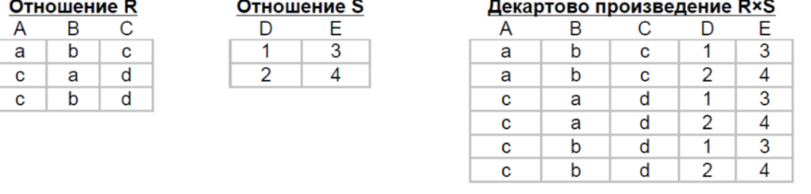
операции над множествами
Дополнительные примеры (повтор)
3. Декартово произведение (сartesian product).
Это бинарная операция над разносхемными отношениями, соответствующая определению декартова произведения для РМД. Кортежи результирующего отношения состоят из всех атрибутов исходных отношений.
Пример. Для отношений R(A,B,C) и S(D,E), декартово произведение R×S будет как на рис

Slide 32
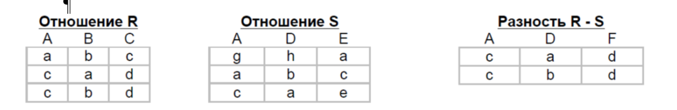
операции над множествами
Дополнительные примеры (повтор)
4. Объединение (union).
Объединение – бинарная операция над односхемными отношениями результатом является отношение, которое включает в себя все кортежи обоих исходных отношений без повторов; причём, имена полей односхемных отношений могут быть разными, достаточно, чтобы совпадало количество полей и типы данных соответствующих полей.
Пример. Для отношений R(A,B,C) и S(A,D,E), объединение R U S будет таким как на рис.:

Slide 33
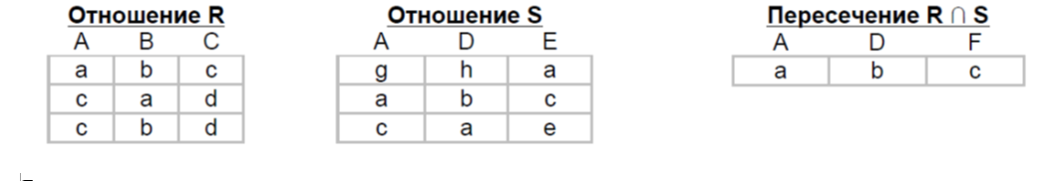
операции над множествами
Дополнительные примеры (повтор)
Вспомогательные операции реляционной алгебры.
6. Пересечение (intersect).
Пересечение – бинарная операция над односхемными отношениями. Пересечение односхемных отношений R и S есть подмножество кортежей, принадлежащих обоим отношениям; причём, имена полей односхемных отношений могут быть разными, достаточно, чтобы совпадало количество полей и типы данных соответствующих полей. Пересечение можно выразить через разность так: R ∩ S = R – (R – S).

Slide 34
операции над множествами
Дополнительные примеры (повтор)
7. Соединение (join).
Соединения – бинарная операция над разносхемными отношениями. Эта операция определяет подмножество декартова произведения двух разносхемных отношений. Кортеж декартова произведения входит в результирующее отношение, если выполняется условие соединения F, которое задаёт соотношение значений атрибутов разных таблиц.
Соединение можно выразить через селекцию так: R>F<S=σF (R×S).
Если условием является равенство значений двух атрибутов исходных отношений, такая операция называется эквисоединением.
Естественным называется эквисоединение по одинаковым атрибутам исходных отношений.

Slide 35
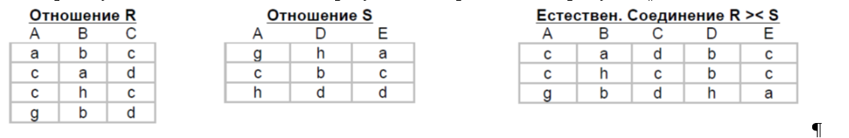
операции над множествами
Дополнительные примеры (повтор)
Пример. Для отношений R(A,B,C) и S(A,D,E), естественное соединение R >< S будет как на рис., условие F не пишется, подразумевается равенство атрибутов.

Slide 36
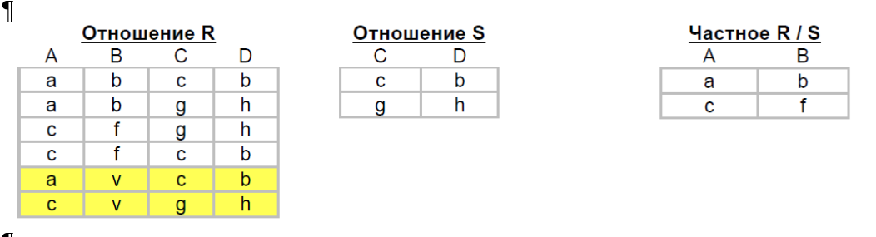
операции над множествами
Дополнительные примеры (повтор)
8. Деление (division).
Деление – бинарная операция над разносхемными отношениями. Пусть отношение R содержит атрибуты{r1,r2,...,rk, rk+1,...,rn}, а отношение S – атрибуты {rk+1,...,rn}. Тогда результирующее отношение R/S содержит атрибуты {r1,r2,...,rk}. Кортеж отношения R включается в результирующее отношение R/S, если его декартово произведение с отношением S входит в R.
Деление можно выразить через проекцию так: R / S = πr1,...,rk (R) – πr1,...,rk ((πr1,...,rk (R) × S) – R).
Пример. Для отношений R(A,B,C) и S(A,B), частное R/S будет таким как показано на рис.

